Slide 1
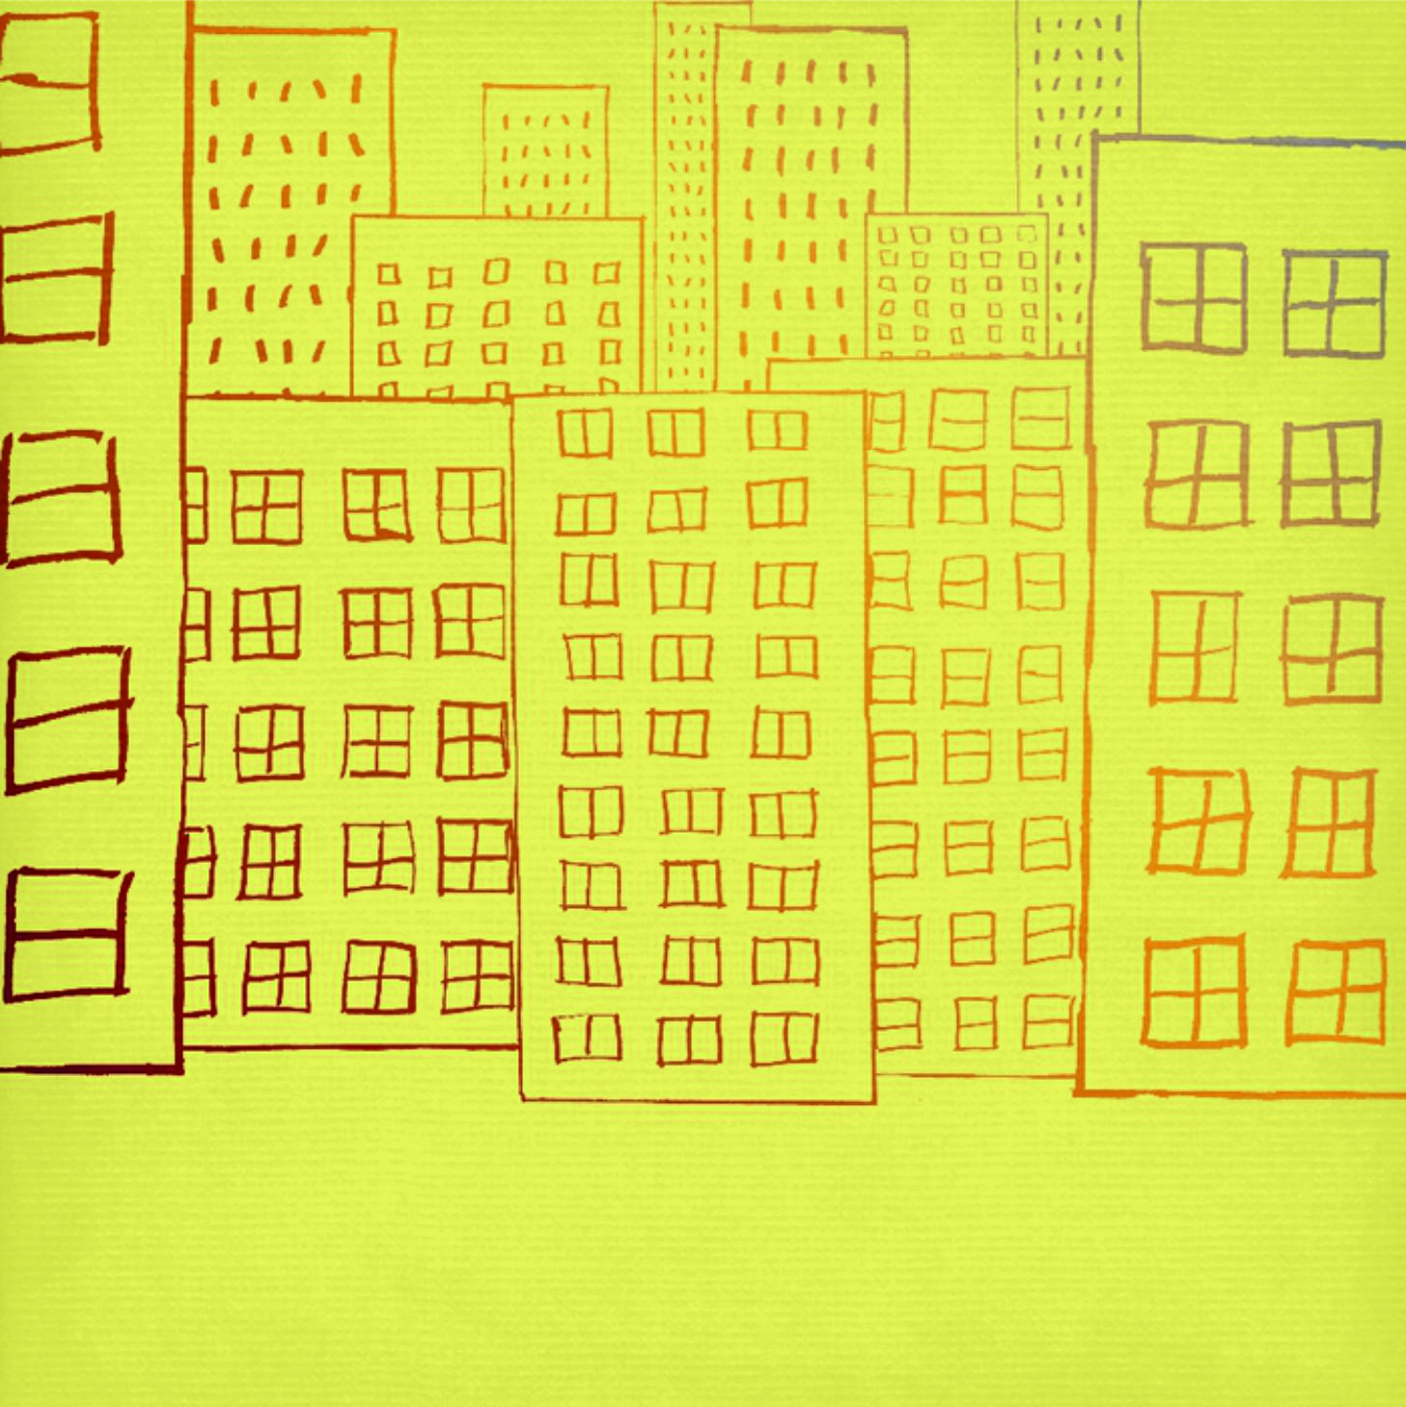
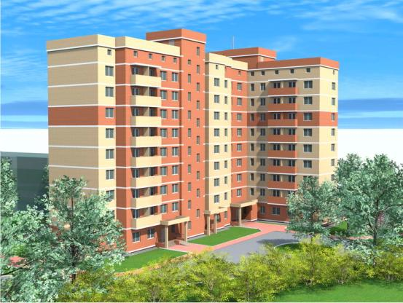
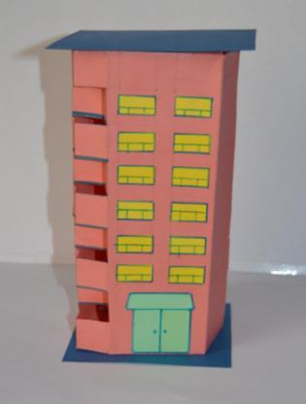
Моделирование из бумаги
Модель многоэтажного дома

Slide 2
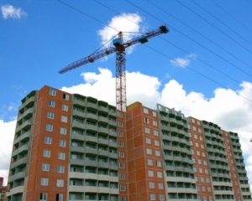
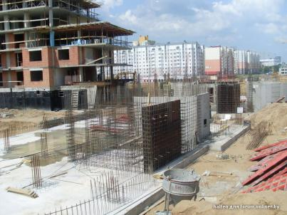
Как дом строится
Поезжай в любой город нашей страны- обязательно увидишь десятки подъемных кранов.
А где подъемный кран - там стройка.
Искусство проектировать и создавать сооружения для жизни и деятельности людей, это все окружающие нас постройки – дома, магазины, дворцы культуры, школы- это архитектура. Элементы архитектуры –это: фундамент, крыша, стены, окна, двери.
Как строят настоящие дома? Кто строит дома?
Строители строят все здания по специальным рисункам – чертежам. Эти чертежи разрабатывает архитектор.
Любое строительство начинается после работы архитектора.
Первыми начинают работу при строительстве домов экскаваторы. Они роют яму- котлован для фундамента будущего дома. Фундамент- опора для стен.
Фундамент готов. Начинают собирать стены. Каждый кусок стены с окном или даже с балконом привозят прямо с завода. Подъемный кран подхватывает железобетонные части, ставит их куда надо, а монтажники- сборщики их закрепляют .Один фрагмент готовой нарядной стены ставится на свое место, другой, третий. Целый этаж готов. Одна железобетонная плита ложится на место, другая, третья- появляется у этажа потолок.
Готовые части лестниц, стены ванной комнаты, перегородки квартир, громадные куски крыши- все это кран ставит на место. Через месяц другой - дом готов.
Дом- «машина» сложная .Его стены пропитаны километрами разных труб; водопроводных, для горячей и холодной воды, для отопления, для газа, электричества, телефон….А мусоропровод! А лифты! Чтобы управлять всем этим хозяйством, следить за его исправностью, в домах работают электромонтеры, плотники, слесари, водопроводчики…

Slide 3
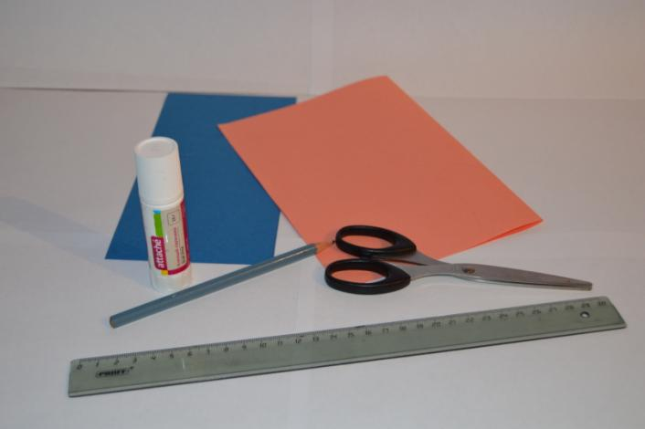
Для того, чтобы «построить свой дом» из бумаги, нам необходимы следующие инструменты и материалы:
Ножницы, карандаш, линейка
Бумага , картон

Slide 4
6см
8см
6см
8см
1см
1см
20см
30см
Этот чертеж – развертка будущего дома. Нужно выполнить разметку его стен.

Slide 5
6см
8см
6см
8см
1см
1см
2см
20см
30см
Разметим будущие балконы.

Slide 6
Теперь вырежем заготовку дома, сделаем надрезы балконов.

Slide 7
8см
10см
Выполним разметку крыши и фундамента дома, вырежем детали. Бумагу для этих деталей возьмем другого цвета.

Slide 8
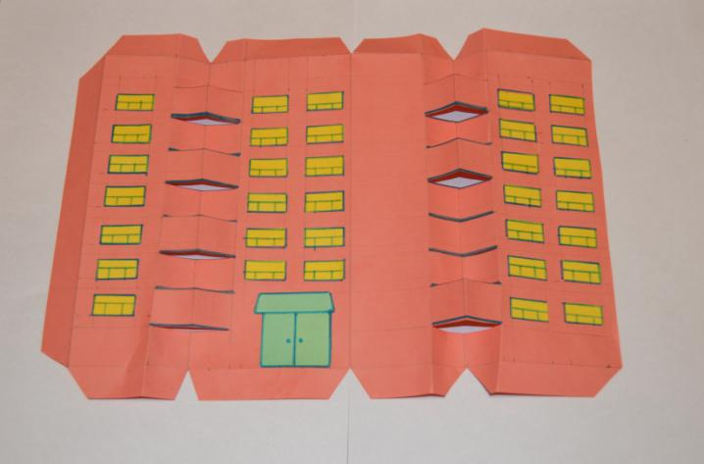
Вырежем из желтой бумаги детали окон и двери подъезда. Наклеим.

Slide 9
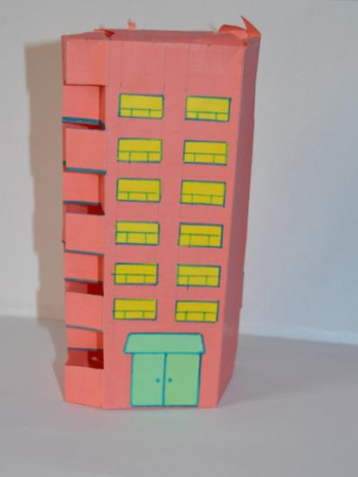
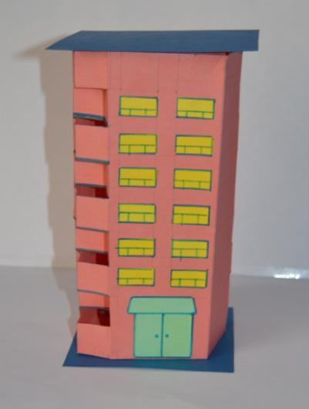
Склеим стены дома. Приклеим крышу и фундамент.
Дом готов.

Slide 10
